Slide 1

UNIVERSIDADE DE ÉVORA
ESCOLA DE CIÊNCIAS SOCIAIS
DEPARTAMENTO DE PEDAGOGIA E EDUCAÇÃO
Caraterização Organizacional das Escolas Técnicas Profissionais de Saúde em Angola: Caso do Estudo à ETPS de Luanda
Diodeth Mara Francisco Tomás, Nº 10150
Orientação: Prof. Doutora Marília Evangelina Sota Favinha
Mestrado em Ciências da Educação
Área de especialização: Administração e Gestão Educacional
Évora,2015

Slide 2
Pertinência da Investigação
(…) 1975 foi o ponto de viragem na educação, ano em que foi proclamada a independência da República Popular de Angola, onde, foram criadas infraestruturas sócio económicas, que permitiram e concederam novas oportunidades aos cidadãos angolanos dentre as quais na área da educação.
(Silva, 2003; Teixeira, 2011, Zau, 2009)
O governo criou as Escolas Secundarias Técnicas Profissionais, para que a população pudesse receber formação e pô-la em prática para responder rapidamente as necessidades gritantes da sociedade.
(Costa, 2012; Masetto, 2001)

Slide 3
Este tema foi escolhido por ter despertado na autora a curiosidade acerca do funcionamento das novas Escolas Técnicas Profissionais de Saúde, reabertas recentemente, uma vez que as mesmas tinham sido fechadas durante mais de 11 anos em Angola, suspendendo então a formação de técnicos médios de saúde.
Na qualidade de investigadora e docente de uma instituição de Enfermagem de nível superior surgiu o interesse em compreender o modelo organizacional, o funcionamento e o papel do diretor no que respeita á promoção de formação dos docentes na escola de Ensino Técnica Profissional de Saúde.

Slide 4
Objetivos da Investigação
Para analisar as características organizacionais da Escola Técnica Profissional de Saúde de Luanda no que respeita á sua missão e à formação de técnicos médios de saúde traçámos os seguintes objetivos:
Objetivo geral - Conhecer o funcionamento da Escola Técnica Profissional de Saúde de Luanda.
Objetivos Específicos
Conhecer a experiência profissional dos Professores;
Saber quantos currículos existem;
Conhecer os cursos lecionados nestas escolas;
Saber qual a frequência com que os professores fazem formação;
Conhecer o perfil de saída dos estudantes;
Conhecer o organograma da instituição;
Entender como é feito o controlo e fiscalização do funcionamento destas escolas.

Slide 5

Questões da Investigação
Dado o carácter abrangente da investigação, foram delineadas as seguintes questões parcelares de investigação:
Qual a experiência profissional dos professores para lecionar?
Quem elabora os Currículos da Escola?
Será que existe uma uniformização ao nível das bases destes currículos escolares?
Todos os cursos propostos funcionam?
Qual o perfil de saída dos alunos?
Será que os professores frequentam formação com regularidade?
Que tipo de organograma existe na instituição?
Qual o órgão responsável pelo controlo do funcionamento e fiscalização da escola?

Slide 6

Enquadramento Legal e Institucional das ETPS
A formação de técnicos médios é partilhada pelo MINSA e MED, legislado pelo decreto 107/83 de 12 de Outubro e pelo decreto executivo conjunto 12/88 de 23 de Julho que regulamenta a forma de participação dos técnicos médios de saúde das várias especialidades (Enfermagem, Farmácia, Laboratório e Radiologia) nos então Institutos Médios de Saúde (MINSA, 1986).

Slide 7
  Origem das ETPS
A Escola Técnica Profissional de Saúde já existia desde 1967.
Após a independência nacional, a 11 de Novembro de 1975, a escola passou a lecionar cursos básicos até 1982, ano em que foi criado o Instituto Médio de Saúde de Luanda (IMS).
Em 1999, o Instituto Médio de Saúde por questões estratégicas foi extinto, durante 11 anos mas as suas instalações
Foram ministrados cursos de promoção e de especialidades de acordo com as políticas baseadas no Plano de Desenvolvimento e de Recursos Humanos do MINSA.
Em 2010 reabriu com 12 cursos e nova designação: Escola Técnica Profissional de Saúde.
(MINSA, 2011)
(Costa, 2012)
Notes:
: Análises Clínicas, Anatomia Patológica, Enfermagem, Estomatologia, Farmácia, Fisioterapia, Ortoprotesia, Ortopedia, Nutrição, Dietética, Radiologia e Saúde Regular Ambiental.

Slide 8
Parte I – Enquadramento Teórico
CAPÍTULO I - HISTÓRIA DA EDUCAÇÃO EM ANGOLA
Fizemos referência a Educação em Angola durante o Período “Clássico” da Ocupação Colonial (1926 a 1961), o Acordo Missionário, Mudanças de Rumo no Período do Colonialismo Tardio (1962 a 1975), Orientações e Realizações durante a “Experiência Socialista” (1975 a 1991), Situação e Desenvolvimentos desde 1991, A Instauração de uma Nova Fase para a Educação em Angola.
Gonçalves, 2005; Ramos,Sousa & Monteiro (2011), Samuels (2011)
CAPÍTULO II - CARACTERIZAÇÃO DO SISTEMA EDUCATIVO, A REALIDADE ANGOLANA
Falou-se da Estrutura do Sistema Educativo, Gestão do Sistema de Educação, Gestão dos Estabelecimentos de Ensino, Padronização dos Estabelecimentos de Ensino
LBSE (2001), (Ministério da Educação e Cultura, 2001), Benedito (2012), EIMSE (2001), EIMSE (2001).
CAPÍTULO III - O ENSINO PROFISSIONAL TÉCNICO DE ANGOLA
Debruçamo-nos sobre a Reforma do Ensino Profissional Técnico (RETEP), o Ensino Profissional Técnico Atual, Capacidade Nacional de Formação Profissional, Ponto de Situação Global da Educação Profissional Técnica (EPT).
MED (2001), IMIB (2011), ANGOP (2014), (Decreto n.º 40/96 do Conselho de Ministros)

Slide 9
CAPÍTULO IV - EDUCAÇÃO PROFISSIONAL EM SAÚDE
Falamos sobre a Organização Nacional da Educação Profissional em Saúde, Prioridades na Formação em Saúde, Criação das ETPS em Angola, Realidade das Instituições da Educação Profissional de Saúde
(MINSA/ETPS, 2011). (MINSA, 2003). MINSA (2011), (Costa, 2012).
CAPÍTULO V - O ENFERMEIRO PROFESSOR
A Formação Pedagógica
Vimos que a Lei Constitucional Angolana, LBSE (2001), como já referimos tem como objetivo para aprimorar a qualidade da educação. Para Zeichner (2003) devem ser valorizadas as experiências a cultura e a base curricular de modo a que seja possível a existência de desenvolvimento de capacidade e de utilização de conhecimentos adquiridos em situações significativas e reais da vida.
Oliveira & Kappel (2012).
O Enfermeiro e o seu processo de Formação
A reflexão acerca da formação pedagógica do docente enfermeiro é essencial devido à complexidade da prática profissional inserida na tarefa da educação….(FIOCRUZ/ENSP, 2011).
Oliveira & Kappel (2012), (FIOCRUZ/ENSP, 2011)

Slide 10
PARTE II METODOLOGIA DA INVESTIGAÇÃO
Natureza do Estudo
O estudo desenvolvido é um estudo descritivo transversal, com recurso a metodologia mista.
A escolha da metodologia deve ser feita em função da natureza do problema a estudar.
(Bogdan & Biklen, 1994; Lincoln & Guba, 2006; Serrano, 2004).
Investigação Mista – Quantitativa/Qualitativa
Considerou-se pertinente seguir uma metodologia de investigação mista: quantitativa/qualitativa, ou interpretativa de tipo “Estudo de Caso”, - com o intuito de compreender, explorar e descrever acontecimentos em determinado contexto - para perceber os processos, os produtos, os fenómenos inerentes à problemática desta investigação.
Serrano, (2004); Yin, (1994)
Sujeitos Inquiridos
Num universo de 18 escolas técnicas profissionais de saúde em funcionamento nas 18 províncias de Angola em 2014, através da amostragem por conveniência foi selecionada a Escola Técnica Profissional de Saúde de Luanda, situada no Município de Luanda, Bairro Azul, rua da Samba, ladeada pelo HJM e o CRFL.
Foram feitos 30 questionários aos professores da escola e 1 entrevista ao Diretor Geral da Escola.

Slide 11
Instrumentos de Investigação
Recolha de Dados
Questionário (30 – Professores)
Entrevista (1 - Diretor)
Análise e Tratamento dos Dados
Análise e Interpretação dos Dados dos Questionários
Outros Documentos
Análise de Conteúdo
Transcrição da Entrevista, Unidades de sentido, Categorização e Síntese
Discussão Conjunta dos Resultados

Slide 12
Resultados
Entrevista
Questionários
Dimensões
Outros Documentos
Pesquisa Bibliográfica
I. Identificação do entrevistado
II. Identificação dos Currículos existentes
III. Cursos Lecionados
IV. Perfil de formação de Professores
V. Perfil de saída dos estudantes
VI. Controlo e Fiscalização do funcionamento da escola
II - Identificação dos Currículos existentes
III – Cursos Lecionados
IV – Perfil de Formação dos Professores
V – Perfil de Saída dos Estudantes
VI - Controlo e Fiscalização do funcionamento da escola
I – Caracterização da experiência profissional dos Professores
Dimensões
Notes:
Esta investigação assentou desde o inicio fundamentalmente em 6 dimensões construídas com base nos objetivos

Slide 13
Resultados
Experiência Profissional do Diretor e Professores
(…) a pessoa que pretende assumir a direção de uma escola, deve apresentar algumas características que podem influenciar diretamente na forma em que ele vai conduzir a gestão da escola. (Santos, 2009).
O atual Diretor é novo na instituição.
Presença de Líder Oculto.
Anos de Serviço |  | Freq. Absoluta | Freq. Relativa
Questão 5 | (a) 1 a 5 | 10 | 33%
 | (b) 6 a 10 | 2 | 7%
 | (c ) 11 a 15 | 1 | 3%
 | (d )16 a 19 | 5 | 17%
 | (e ) >20 | 12 | 40%
 | Total | 30 | 100%
Anos de Serviço
Professores
Segundo Zeichener (1980) o fator experiência contribui, para formar melhores professores. Este assume que algum tempo de prática é sempre melhor do que nenhum.
Notes:
parece ter ultrapassado algumas fases necessárias até chegar a Diretor (professor da escola, coordenador ou diretor de turma) o que lhe daria uma retaguarda maior e melhor sobre como lidar com as questões administrativas e pedagógicas da instituição
- “Líder Oculto” Durante a pesquisa, pelas respostas dos professores e observação da rotina e procedimentos na instituição, podemos entender que a Directora Pedagógica é formad na área de Enfermagem, com muitos anos de experiência na docência técnica profissional naquela escola, e já assume o cargo há muitos anos.

Slide 14
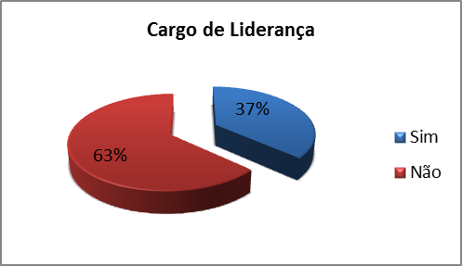
Resultados
Exercício de cargos de Liderança
A maioria dos professores, nunca exerceu cargos de Liderança. Estes professores apenas lecionam, apesar de alguns terem cargos de Coordenação de Curso, Coordenação de especialidade, Direção Municipal de Saúde e Diretor de Turma.
N.º de disciplinas que lecionam os professores
Normalmente os professores lecionam apenas uma disciplina, nos diversos cursos.
Disciplinas que leciona |  | Freq. Absoluta | Freq. Relativa
Questão 8 | 1 | 15 | 50%
 | 2 | 8 | 27%
 | 3 | 5 | 17%
 | >= 4 | 2 | 7%
 | Total | 30 | 100%
Tal como é referido pelo EIMSE (2011), ainda se “atravessa uma grave situação de carência de (…) pessoal docente (…)” (EIMSE, 2011)
Notes:
Quanto ao género, ao contrário do exposto por Araújo (1990) quando se refere a uma feminização do ensino, no que toca ao pessoal docente aqui existe uma equidade.

Slide 15
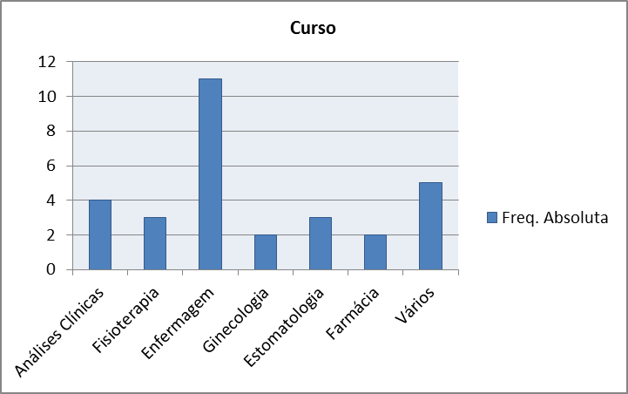
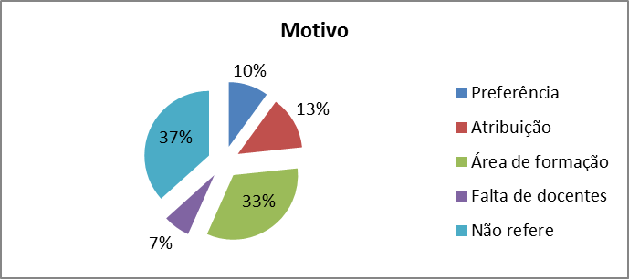
Resultados
Curso que lecionam os professores
Os professores da ETPS são na sua maioria da área de Enfermagem, com alguns anos na casa e lecionam disciplinas dos cursos consoante a sua área de especialização.
Motivo pelo qual os professores lecionam determinada disciplina
Todos os professores estão satisfeitos em lecionar as disciplinas que lhe foram atribuídas por serem da sua área de formação, preferência e interesse.
“ (…) a motivação refere-se ao comportamento que é causado por necessidades dentro do indivíduo e que é dirigido em direção aos objectivos que possam satisfazer essas necessidades”
(Chiavenato, 2006, p.161)
Notes:
Existe falta de formação contínua, apesar de no EIMSE (2001) ser referido que “os conhecimentos e o reforço da qualificação dos professores serão de responsabilidade do programa de reciclagem, que visará as diversas necessidades de formação permanente dos professores”

Slide 16
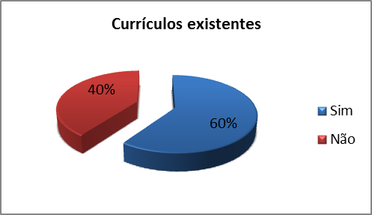
Resultados
Dimensão II - Conhecimento dos Currículos existentes
Conhecimento dos Currículos existentes
O Diretor considera que a escola segue as orientações superiores, de acordo as necessidades;
O número de currículos é elaborado tendo em conta as condições da escola para os administrar.
Apenas professores mais experientes e com mais anos na escola têm conhecimento dos currículos existentes e de como são elaborados.
A escola deve permanecer atenta às novas demandas e situações, dando a elas respostas adequadas, evitando-se concessões a apelos circunstanciais e imediatistas. Num mundo caracterizado por mudanças cada vez mais rápidas, um dos grandes desafios é o da permanente atualização dos currículos da educação profissional .
(Ministério da Educação, 1999)

Slide 17
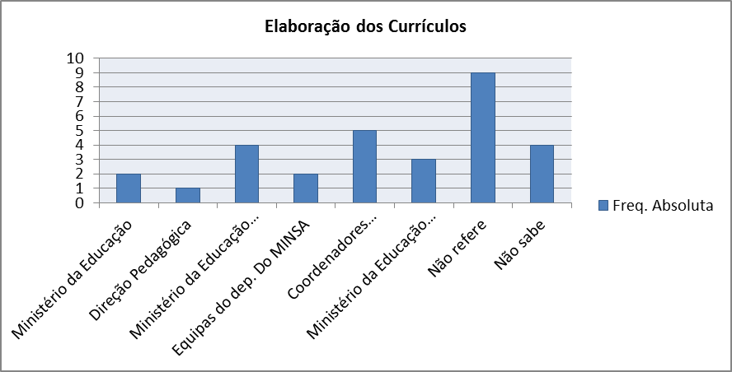
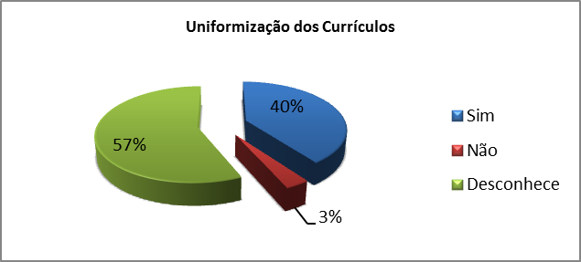
Resultados
Conhecimento de quem elabora os Currículos na escola
A maioria dos professores referiram que não sabem quem elabora os currículos
Desconhecem a existência de uniformização dos mesmos.
A comunicação é de fundamental importância para que haja sucesso escolar, sem ela dificilmente haverá sucesso educativo.
Uniformização dos Currículos na escola
A coesão das equipas técnico-pedagógicas e professores, são um requisito importante para a obtenção de resultados efetivos na Educação, pois são fruto da reflexão, análise crítica e decisões conjuntas, nas quais o professor é parte ativa.
(Zagury, 2006)

Slide 18
Resultados
Dimensão III – Cursos Lecionados na escola
Os cursos lecionados na escola são cursos médios e de especialização para técnicos médios e existem mais de 12 cursos Médios e 18 Especialidades.
Contudo, os professores apenas conhecem a existência de 7 cursos lecionados na escola, que são: Enfermagem, Análises Clínicas, Radiologia, Fisioterapia, Farmácia, Estomatologia, Ortopretesiase, e 2 Especializações (ex: Partos).
Cursos Lecionados na Escola
Questão 16 | Conhecimento dos cursos que são lecionados | Freq. Relativa
 | E - Enfermagem | 87%
 | AC - Analises Clinicas | 83%
 | R- Radiologia | 77%
 | F - Fisioterapia | 77%
 | FA - Farmácia | 77%
 | E - Estomatologia | 80%
 | OR - Ortoprotesiase | 63%
 | Outro: Especializações: Partos | 30%
 | Respondeu | 90%
 | Não respondeu | 10%

Slide 19
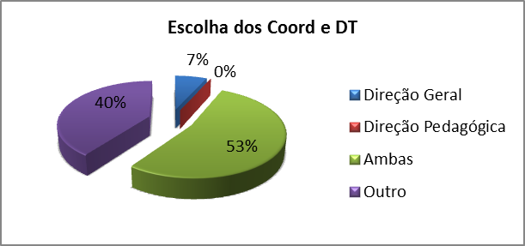
Resultados
Escolha dos Coordenadores e
Diretores de Turma
Os coordenadores Pedagógicos e Diretores de Turma são escolhidos pela Direção/Direção Pedagógica da escola, não existindo um critério específico para o efeito.
Apesar desta informação dada pelo Diretor Geral, os professores pensam que esta escolha é feita, também com base na experiência profissional.
O Coordenador Pedagógico de Curso deve ser um profissional de educação que tenha domínio científico, cumpra as metas, valorize os professores; tenha capacidade de gestão de pessoas; capacidade de liderança de equipas; competências administrativas; crítico e reflexivo; intermediador de discussão coletiva entre professores (…) como objetivo de gerar resultados positivos
(Martins, 2009; Marquesin et al , 2008)

Slide 20
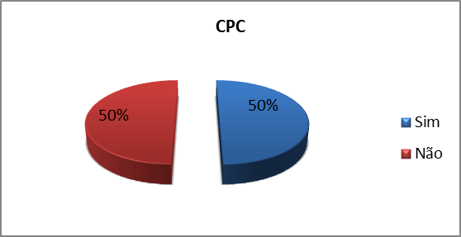
Resultados
Dimensão IV – Formação dos Professores
Conhecimento do Perfil exigido
aos candidatos à Docência
Para o ingresso na rede pública, é necessário que a admissão seja feita pelo concurso público, que é realizado, quando há vagas na instituição (escola).
O grau académico, também ser de grande relevância no que respeita à seleção dos docentes.
Apenas os professores que ingressaram nesta escola por concurso público referiram conhecer o perfil.

Slide 21
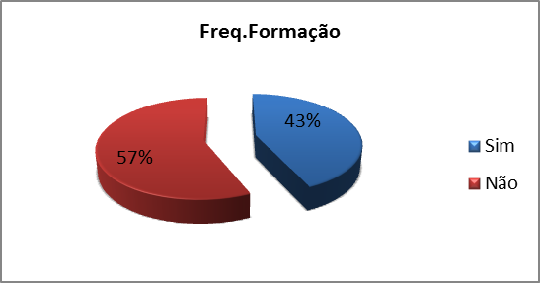
Resultados
Frequência de Formação contínua
Nesta escola a formação é convocada na maioria das situações, pelo Diretor. Contudo alguns professores ainda não frequentaram formação nem sabem da existência da mesma.
Temos a noção que a frequência de formação é ainda muito pouca.
A formação contínua de professores deverá adquirir um sentido que valorize não só a aquisição de conhecimentos, mas sobretudo o desenvolvimento de competências e, nesse sentido, que as práticas formativas se articulem com os contextos profissionais dos docentes.
(Gonçalves, 2011)

Slide 22
Resultados
Perfil de Saída dos Estudantes
Dimensão V - Perfil de saída dos estudantes
30% dos alunos concluem o Curso de Enfermagem e 27% de Téc. Médio de Análises Clinicas.
Uma pequena percentagem conclui Cursos de Estomatologia (10%), Téc. de Radiologia (7%), Fisioterapia (7%), Farmácia (7%) e apenas 3% de Ortoprotesiase.
Perfil de saída dos estudantes (mais comum) |  | Freq. Absoluta | Freq. Relativa
Professores | E - Tec. Médio de Enfermagem | 9 | 30%
 | AC - Tec. Médio de Analises Clinicas | 8 | 27%
 | R- Tec. Médio de Radiologia | 2 | 7%
 | F - Tec. Médio de Fisioterapia | 2 | 7%
 | FA - Tec. Médio de Farmácia | 2 | 7%
 | E - Tec. Médio de Estomatologia | 3 | 10%
 | OR - Tec. Médio de Ortoprotesiase | 1 | 3%
 | O - Outro (Parteiras) | 3 | 10%
 | Total | 30 | 100%
A identidade dos perfis profissionais que saem dos institutos de educação, uma vez que a propriedade dos cursos de educação profissional de nível técnico depende primordialmente da aferição simultânea das demandas das pessoas, do mercado de trabalho e da sociedade.
(Santos,2009)

Slide 23
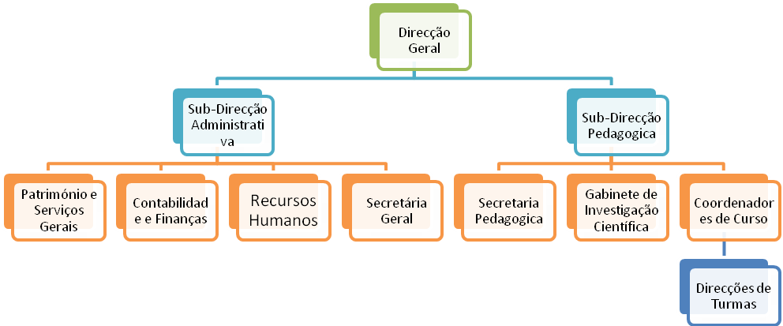
Resultados
Dimensão VI - Funcionamento da escola: Organograma, Controlo e Fiscalização
Para melhor entendermos o porquê desta Dimensão, recorremos a Santos (2009) que identifica três papéis importantes para a Direção Geral (o topo do organograma dentro da instituição):
Organograma da Escola investigada
Notes:
1.É representante máximo do ministério da educação dentro da escola; 2. é funcionário público de carreira; 3. presta contas ao ministério da educação sempre que solicitado

Slide 24
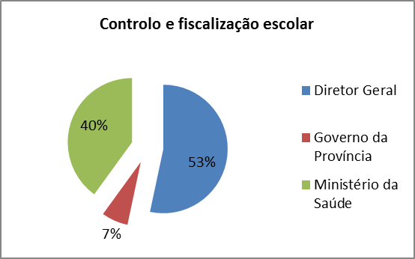
Resultados
O objetivo desta questão foi o de identificar por quem é desenvolvida a fiscalização e controlo exercido pelo Governo sobre esta escola.
Controlo e fiscalização escolar
E como é óbvio a tendência das respostas foi para o Diretor Geral, 53%. Apesar de 40% considerar que o controlo e fiscalização são feitos pelo Ministério da Saúde.

Slide 25
Síntese dos Resultados
A maioria dos professores, 40%, tem mais de 20 anos de serviço e muitos deles na ETPS.
Para lecionar é exigido que os docentes tenham formação superior, assim como alguma experiência na área pretendida.
Os professores com mais experiência técnica são os que acompanham os alunos nas aulas práticas e estágios.
Existem 12 currículos de cursos médios e 18 de especialidades para técnicos médios dos quais apenas são lecionados 7 cursos médios e 2 Especializações.
Dos 30 professores entrevistados 57% nunca frequentou nenhuma formação.
Os currículos são elaborados tendo em conta a opinião técnica, teórica e realística da situação, na presença de profissionais experientes (Coordenadores e Professores), e de profissionais que tenham em conta a estrutura curricular padrão em uso no país (MED e MINSA);
Os estudantes concluem cursos de Técnicos médios de Enfermagem, Análises Clínicas, Farmácia, Fisioterapia, Estomatologia, Radiologia e Técnicos Médios de Ortoprotesiase
O controlo e fiscalização do funcionamento das ETPS depende diretamente do Governo Provincial, mais precisamente da Direção Provincial da Saúde auxiliada pela Direção Provincial da Educação; Os funcionários efetivos pertencem ao MINSA - DPSL.
Existem troncos comuns nos currículos por serem de grande importância, para que o profissional a fim da formação tenha uma visão mais ampla do universo.
A Direção da escola adaptou-se a sua realidade sem prejudicar a instituição, criando um organograma real porém do tipo formal (aprovado pelas entidades competentes).

Slide 26
Conclusões
Não podemos formar enfermeiros professores sem que tenham uma formação adequada;
A formação do docente precisa ser redirecionada de forma que esteja baseada na reflexão sobre a prática quotidiana;
É de fundamental importância o estabelecimento de programas de formação contínua, voltados para a docência;
A Reforma do Ensino Técnico-Profissional (RETEP) apresenta uma visão futurista para um país que se encontra em crescimento.
O papel das escolas técnicas profissionais de saúde, acima de tudo tem sido formar técnicos médios nas diferentes áreas de saúde, para que possam assegurar as instituições Sanitárias recém construídas e remodeladas.

Slide 27
Uma organização que educa deve assentar nos seguintes pilares:
Racionalidade - como a disposição lógica dos elementos da organização;
Flexibilidade - como a capacidade de adaptar-se às necessidades;
Permeabilidade ou abertura em relação ao espaço exterior e a colegialidade - para fazer frente ao individualismo, criado pela fragmentação de espaços, horários e mecanismos de colaboração
(Santos citado em Gairin, 2000)

Slide 28
Recomendações
O Ministério da Saúde, em parceria com o Ministério da Educação, devem estar sempre atentos as evoluções da escola tendo em conta a demanda e a necessidade de abertura de cursos cujos currículos já estão prontos, faltando apenas maior investimento por parte das entidades superiores para a criação das condições técnicas para a abertura dos cursos;
É necessário que se revejam as normas para indicação dos Diretores de escola, dando a possibilidade aos docentes, diretores de turmas, coordenadores de curso, Diretores de áreas de se candidatarem a vaga de Diretor Geral da escola, é uma forma de estimular e reconhecer estes trabalhadores pelos esforços empregues na instituição de ensino;
A Comissão instauradora da RETEP deve continuar com o seu trabalho de fiscalização e instauração das escolas a nível do país, para melhor desempenho e adaptação das mesmas a nova reforma Educacional;
Devem-se envidar os esforços para aumentar o número de escolas, para uma cobertura Nacional efetiva.

Slide 29
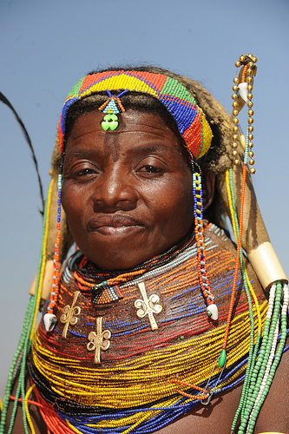
Tuapandula
MUITO OBRIGADA

